Slide 1


Projetos de Sistemas Elétricos
Projeto Instalação Elétrica
Unidade fabril do Rio de Janeiro
1

Slide 2


Normas técnicas
NORMAS DA CONCESSIONÁRIA
NORMAS ABNT
NBR 5410: Instalações Elétricas de Baixa Tensão.
• NBR IEC 60364-1: Instalações elétricas de baixa tensão – Fundamentos e critérios.
• NBR 5413: Iluminância de Ambientes Internos.
• (outras normas, conforme aplicável)
• RECON-BT (2024): Regulamentação de Entradas Coletivas e Individuais – Light
S.E.S.A.
• PROCT (2020): Procedimento para Entradas de Rede de Distribuição Subterrânea –
Light.
• PADRÃO DE ENTRADA – TELEMEDIÇÃO (2023).
• GLOSSÁRIO RECON-BT (2025).
2

Slide 3
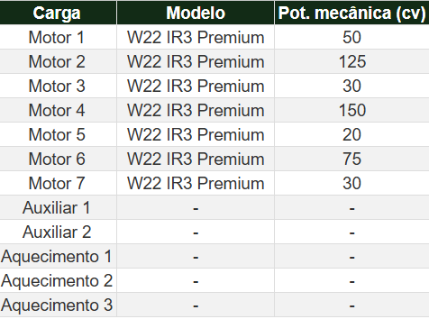
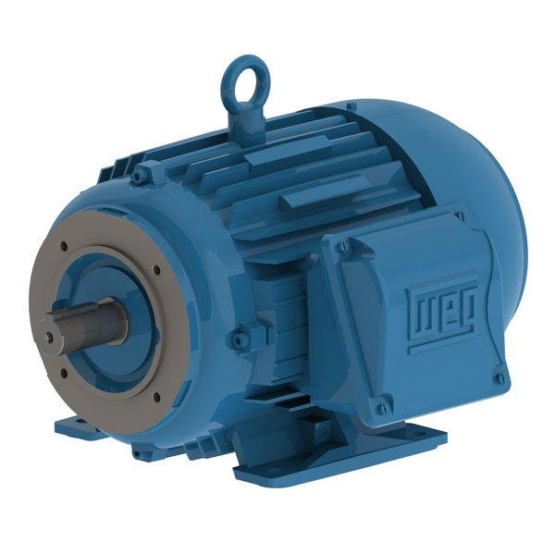
Motores utilizados para cálculo
Linha W22 IE3 Premium (WEG)
3

Slide 4
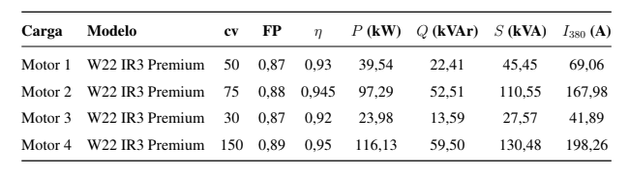

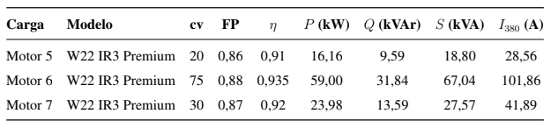
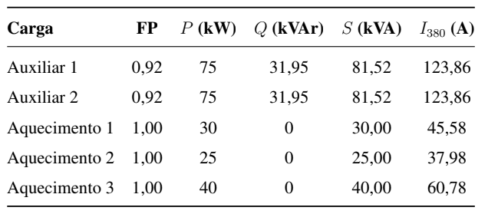
Levantamento de Cargas por Setor
Tabela 1: Cargas do Setor 1
Tabela 2: Cargas do Setor 2
Tabela 3: Cargas do Setor 3
4

Slide 5
Dimensionameto dos condutores BT
Dados considerados:
Cabos do XLPE do catálogo Phelps Dodge internacional corp. conforme necessidade para cada carga. Necessariamente cobre para atender a RECON-BT.
Método de instalação utilizado: condutores isolados em eletroduto aparente
B1 ( Tabela 33 da NBR5410/2004 )
Adotado fator de correção de temperatura considerando máxima de 44 º para a cidade do Rio de janeiro, 0,87 (Tabela 40 da NBR5410/2004)
5

Slide 6
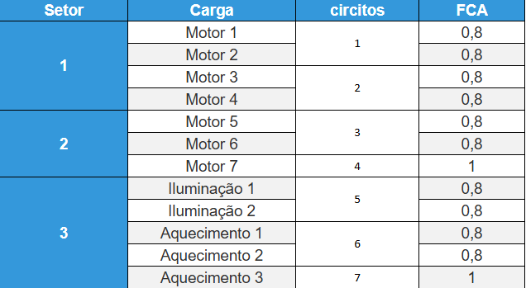
Dimensionameto dos condutores BT
Fator de agrupameto:
Os circuitos foram divididos da seguinte forma partindo de cada barramento para cargas:
FCA aplicado conforme
Tabela 42 da NBR5410/2004
6

Slide 7
Dimensionameto dos condutores BT
Critérios a serem verificados
Critérios de ampacidade: cabo deve suportar corrente superior a corrente corrigida
pelos fatores de temperatura e agrupamento.
Queda de tensão: . Limite em circuitos internos: ≤ 5 %.
Seção mínima: Aplicado conforme NBR 5410 / 2004
7

Slide 8
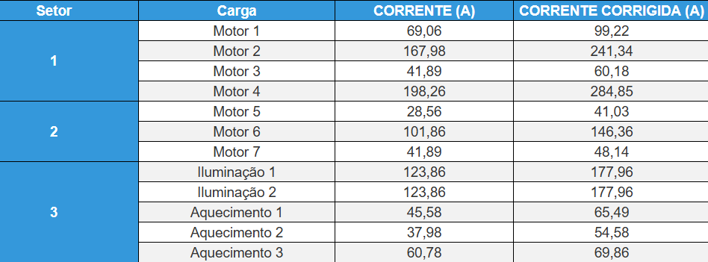

Dimensionameto dos condutores BT
Correntes após fatores de correção
8

Slide 9
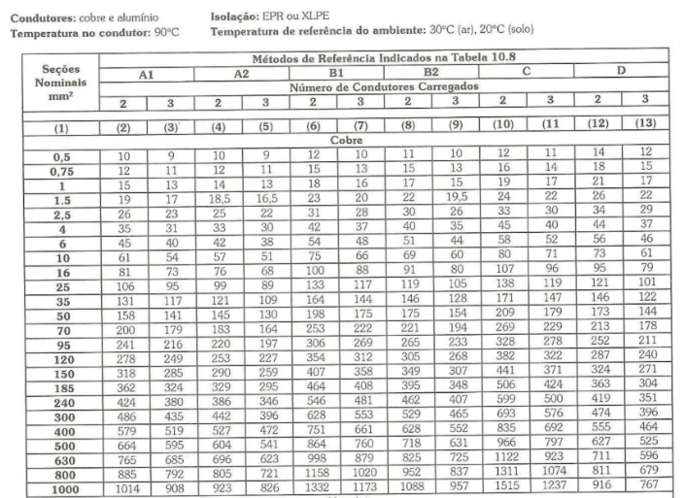
Dimensionameto dos condutores BT
Critério de ampacidade:
Dimensionado seguindo
tabela 10.8 da NBR5410/2004
9

Slide 10
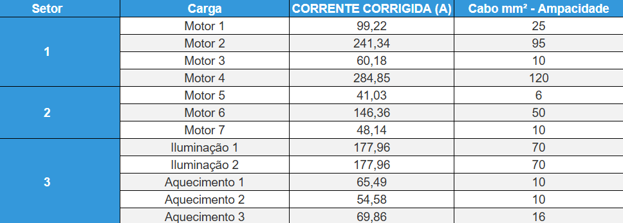
Dimensionameto dos condutores BT
Critério de ampacidade:
Cabos minímos para atender ao critério de ampacidade:
10

Slide 11

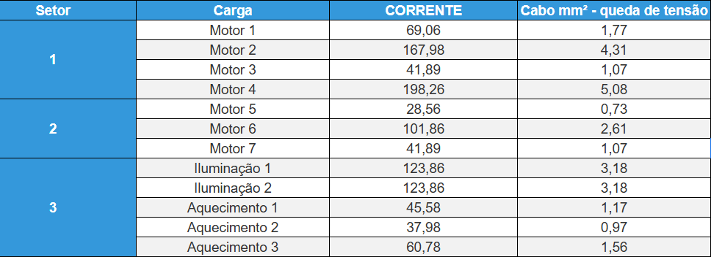
Dimensionameto dos condutores BT
Critério de Queda de tensão:
11

Slide 12
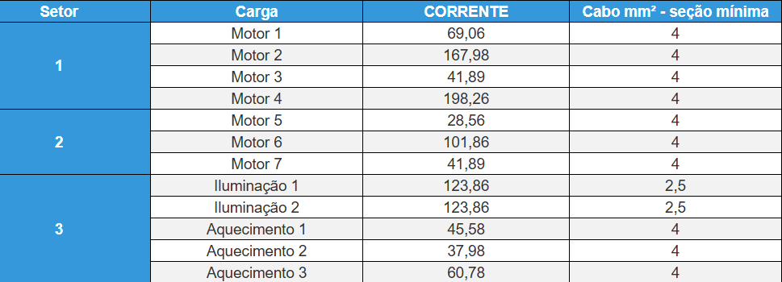
Dimensionameto dos condutores BT
Critério de de seção miníma:
NBR 5410:2004, Tabela 47 (seções mínimas)
• 1,5 mm² Cu – circuitos de iluminação
• 2,5 mm² Cu – circuitos de força/tomadas
• 0,5 mm² Cu – circuitos de controle/sinalização
12

Slide 13
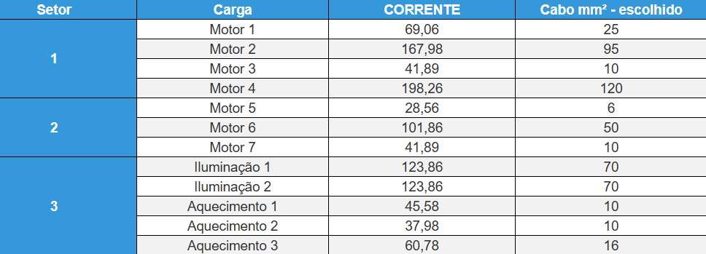
Dimensionameto dos condutores BT
Cabo mm² - escolhido:
13

Slide 14
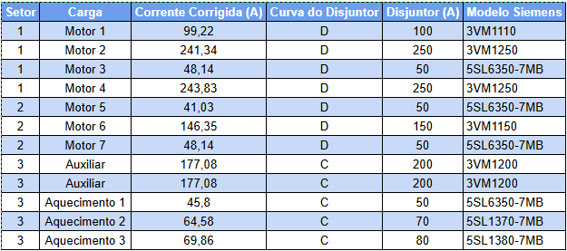
Dimensionameto dos disjuntores
14

Slide 15
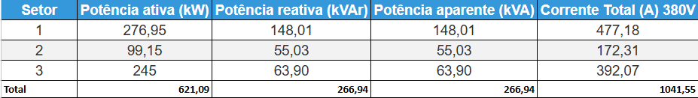
Dimensionameto dos condutores BT
A partir do QGF
Foram utilizado os mesmo critérios de dimensionamento dos condutores para as
cargas de cada área, apenas mudando o fator de agrupamente pois considerou-se 1 circuito por área.
CARGA POR SETOR:
15

Slide 16

Dimensionameto dos condutores BT
Correntes após fatores de correção
16

Slide 17

Dimensionameto dos condutores BT
Critério de ampacidade:
Cabos minímos para atender ao critério de ampacidade:
17

Slide 18

Dimensionameto dos condutores BT
Critério de Queda de tensão:
18

Slide 19
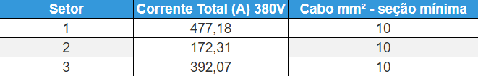
Dimensionameto dos condutores BT
Critério de de seção miníma:
RECON-BT 2024 (seções mínimas)
19

Slide 20
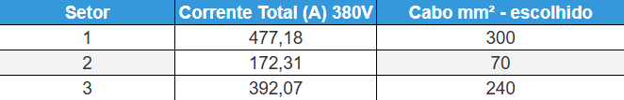
Dimensionameto dos condutores BT
Cabo mm² - escolhido:
20

Slide 21
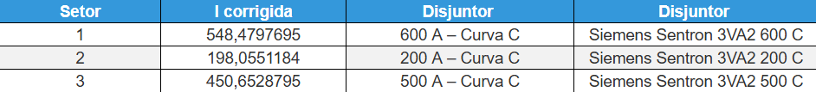
Dimensionameto dos disjuntores
21

Slide 22
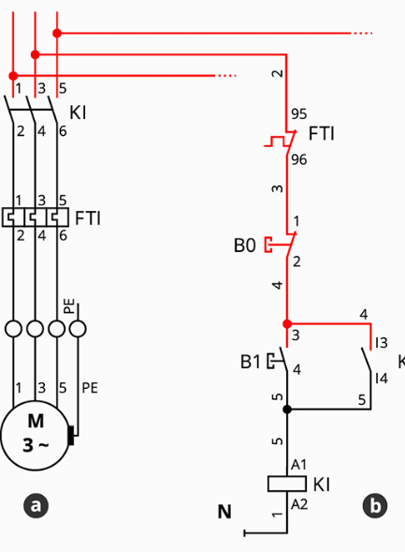
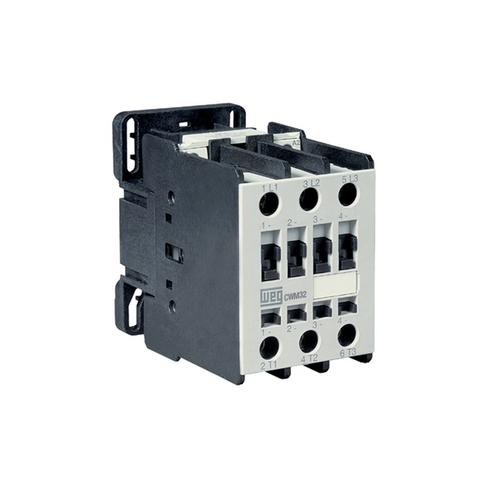
Chaves de partida
MENOR MOTOR: Motor 5 (20cv)
O Motor 5 alimenta a esteira que transporta bobinas de papel para o setor de corte. Não há necessidade de controle de velocidade variável nem de redução de torque de partida, pois a esteira opera sempre em velocidade constante e a carga é leve.
Adota-se o contator modelo CWM32-00-30D33 (32 A, 3 polos, AC-3, 380 V 50/60 Hz), cuja capacidade de 32 A em categoria AC-3 suporta confortavelmente a corrente de partida do motor.
22

Slide 23
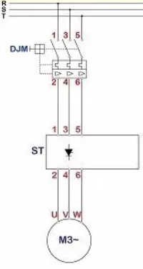
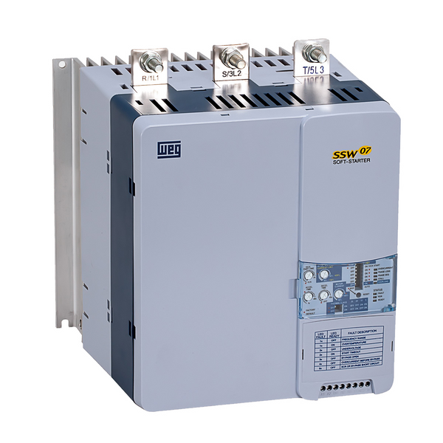
Chaves de partida
MAIOR MOTOR – Motor 4 (150 cv)
O Motor 4 aciona o refinador de celulose, equipamento crítico no processo de fabricação de
papel. Durante a partida do refinador, ocorre um elevado pico de torque e, consequentemente, de corrente (superior a 1000 A),
Dessa forma, optou-se por um soft starter modelo SSW070200T5SZ (WEG SSW07 2200TQ), com corrente nominal de 200 A.
23

Slide 24
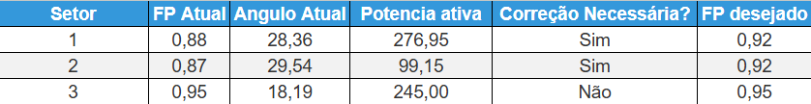
Análise de Correção do Fator de Potência
Avaliação por Setor
O fator de potência minímo para atender a ANEEL – Resolução Normativa nº 1.000/2021 deve ser de 0,92.
O Setor 1 apresenta fator de potência de 0,88, valor inferior ao limite mínimo estabelecido
pela ANEEL (0,92). Com uma potência ativa de 276,95 kW e ângulo de defasagem de 28,36°.
Similarmente, o Setor 2 opera com fator de potência de 0,87, também abaixo do valor regula-
mentado. Com potência ativa de 99,15 kW e ângulo de 29,54°.
O Setor 3 apresenta condição satisfatória com fator de potência de 0,95, superior ao limite
regulamentado. Com ângulo de defasagem de apenas 18,19° e potência ativa de 245 kW.

Slide 25

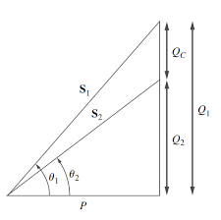
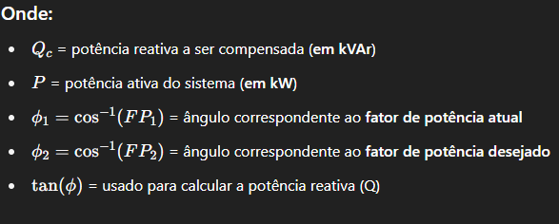
Análise de Correção do Fator de Potência
Avaliação por Setor
O fator de potência minímo para atender a ANEEL – Resolução Normativa nº 1.000/2021 deve ser de 0,92.
25

Slide 26
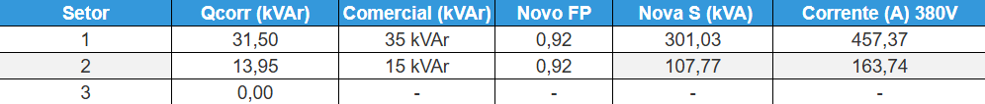
Análise de Correção do Fator de Potência
Avaliação por Setor
O fator de potência minímo para atender a ANEEL – Resolução Normativa nº 1.000/2021 deve ser de 0,92.
26

Slide 27
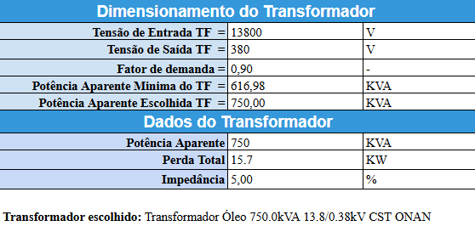
Dimensionamento transformador
27

Slide 28
Projeto luminotécnico
ABNT NBR ISO/CIE 8995-1:2013
Dados:
Medidas: 20 x 15m = 300 m²
Atividade: escritório comum
Teto de superfície clara, paredes brancas e pisos escuros (5 - 7 - 1.
Lâmpadas de 4x32W fluorescentes
Coeficiente de utilização (CU) adotado: 0,58
Fator de manutenção (FM): 0,80
Iluminância de projeto (Eᵣₑq): 500 lx (NBR ISO/CIE 8995-1).
28

Slide 29
Projeto luminotécnico
OBJETIVOS
Objetivos do Projeto
Dimensionar a iluminação para a Área A1 (escritório)
Atender à NBR 5413 - Iluminância de Ambientes Internos
Garantir iluminância mínima de 500 lx no plano de trabalho
Otimizar o número de luminárias necessárias
Definir o arranjo ideal das luminárias no ambiente
29

Slide 30
Calculos
Fluxo Necessário Total:
Φtot,req = Ereq × A
Φtot,req = 500 lx × 300 m²
Φtot,req = 150.000 lm
Fluxo a ser Emitido pelas Luminárias
Φemitido = Φtot,req / (CU × FM)
Φemitido = 150.000 / (0,58 × 0,80)
Φemitido = 150.000 / 0,464
Φemitido = 323.276 lm
30

Slide 31
Calculos
Número de Luminárias
Nlum = 323.276 lm / 9.600 lm
Nlum = 33,66
Nlum = 34 luminárias
Serão necessárias 34 luminárias para atender aos requisitos de iluminância de 500 lx na Área A1
31

Slide 32
Disposição das Luminárias
Entre colunas: 5,00 m
Entre linhas: 2,50 m
Arranjo: Malha 5 × 7
Total: 35 luminárias
32

Slide 33
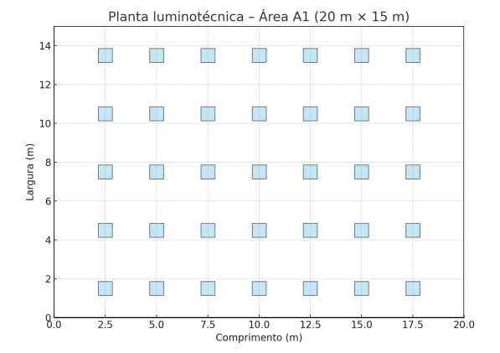
Disposição das Luminárias
33

Slide 34
Estudo de Curto-Circuito
O Estudo de Curto-Circuito foi realizado com o auxilio do software Excel.
As impedancias de sequencia negativa e positiva dos condutores foram obtidas pelo catalogo da empresa Phelps Dodge.
34

Slide 35
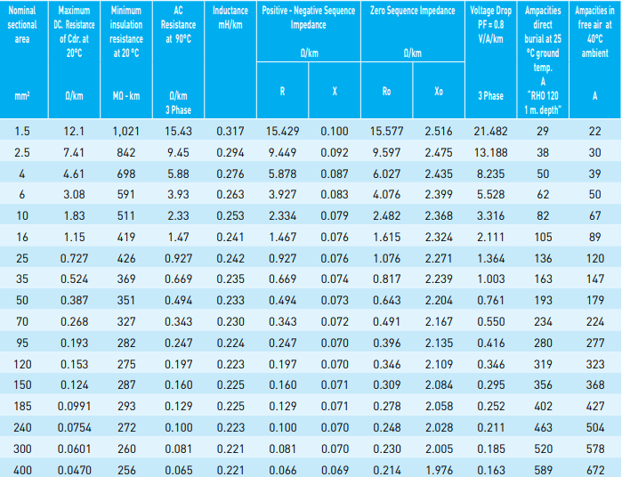
Estudo de Curto-Circuito
Utilizadas seções:
Setor 1 - 300 mm²
Setor 2 - 70 mm²
Setor 3 - 240 mm²
35

Slide 36
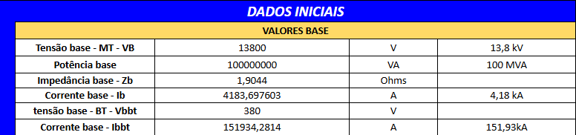
Estudo de Curto-Circuito
Valores bases adotados:
36

Slide 37
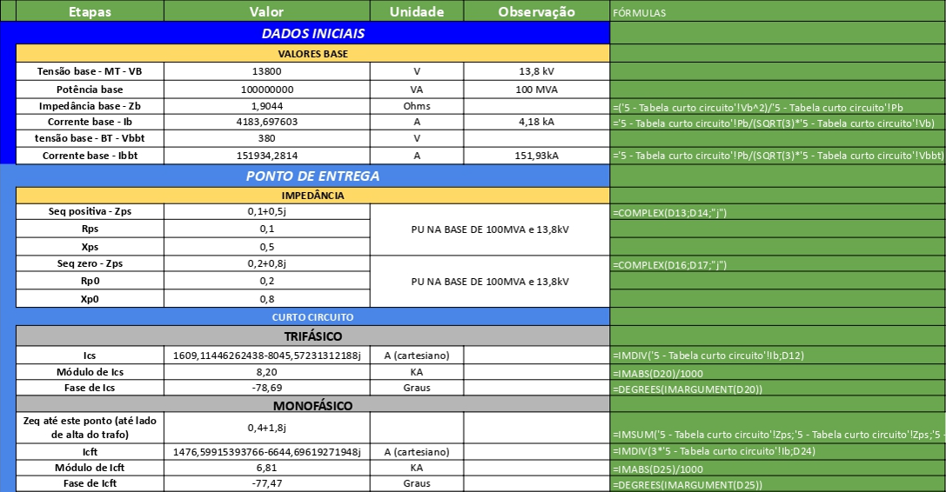
Ponto de entrega
37

Slide 38
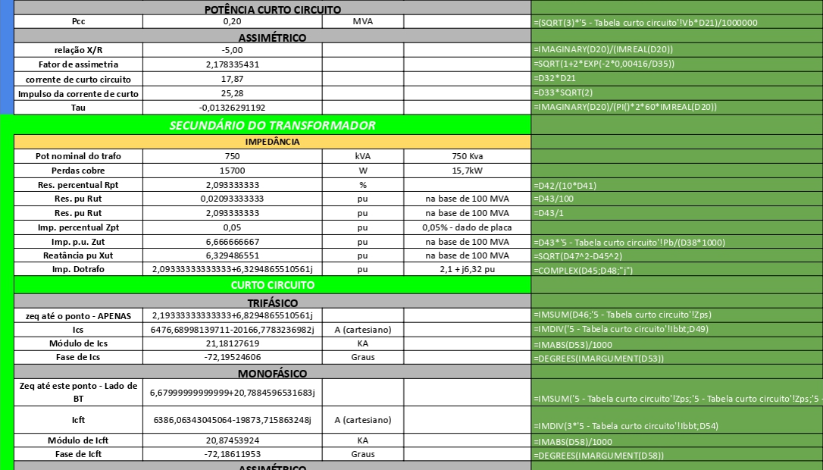
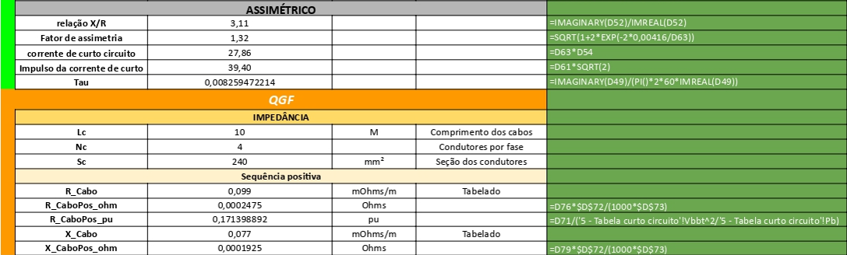
Secundário do tranformador
38

Slide 39
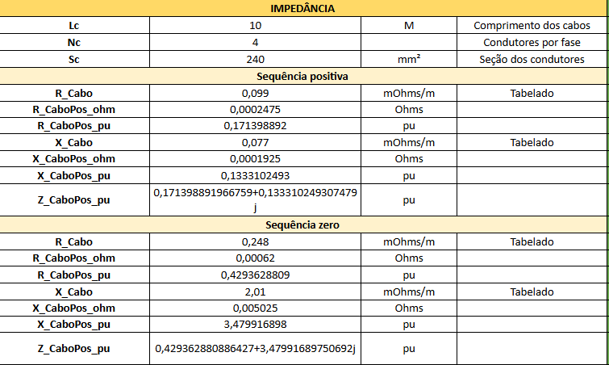
QGF
39

Slide 40
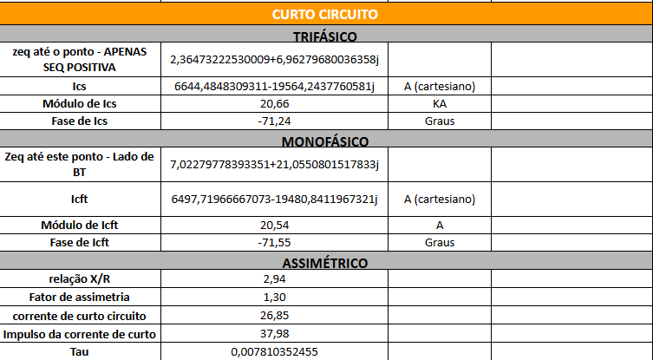
QGF
40

Slide 41
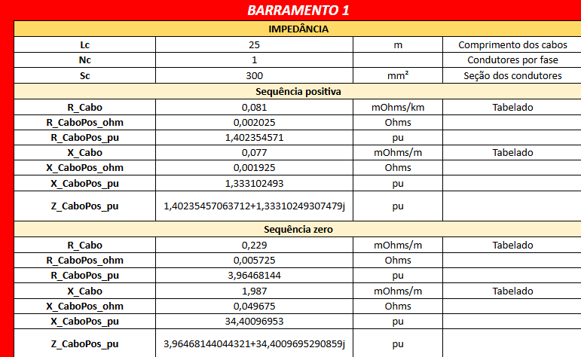
Barramento 1
41

Slide 42
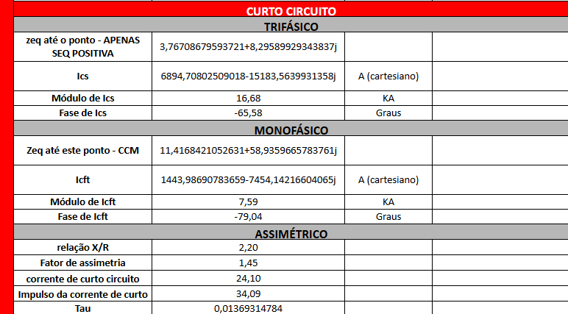
Barramento 1
42

Slide 43
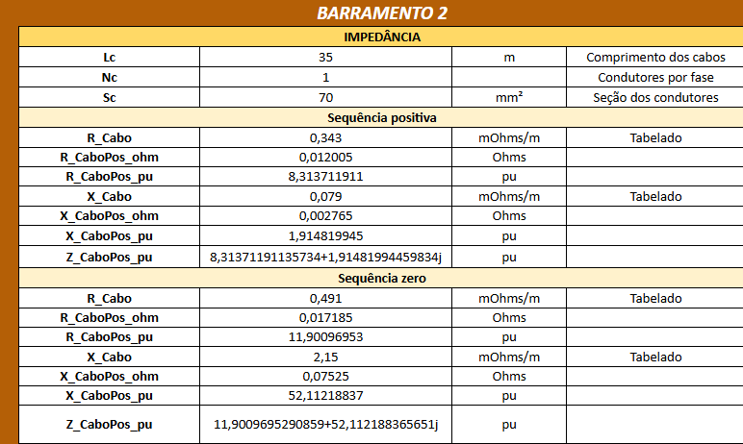
Barramento 2
43

Slide 44
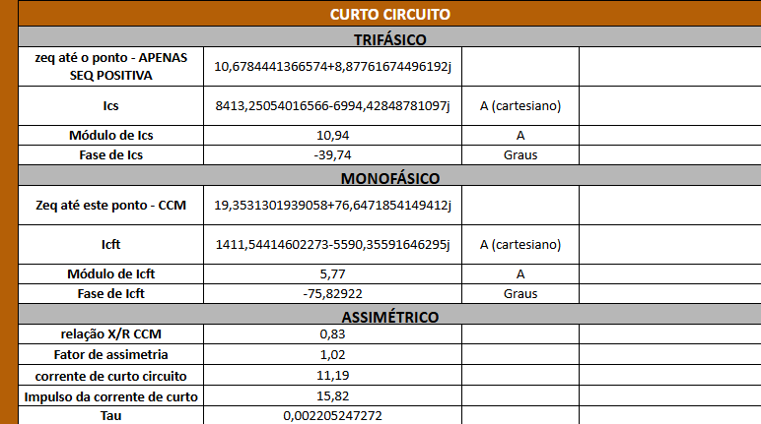
Barramento 2
44

Slide 45
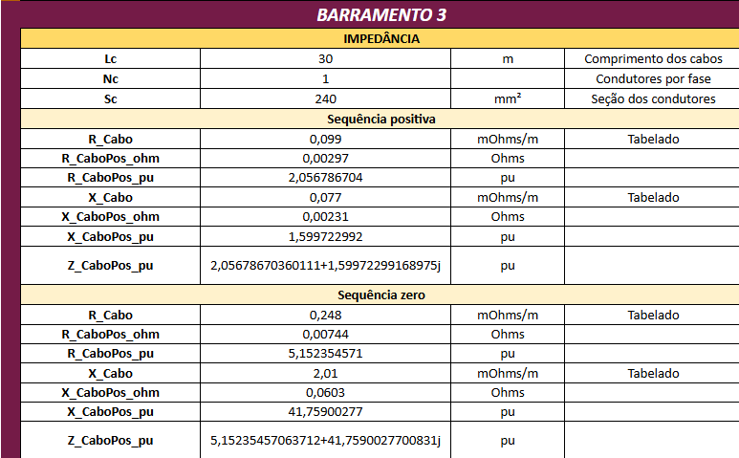
Barramento 3
45

Slide 46
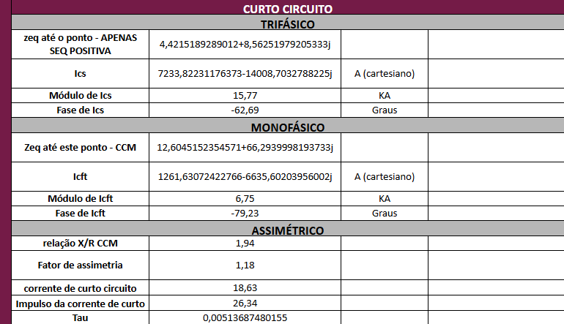
Barramento 3
46

Slide 47
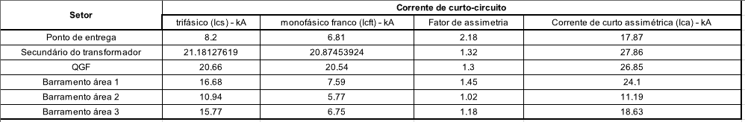
Resumo estudo de Curto-Circuito
47

